Slide 1
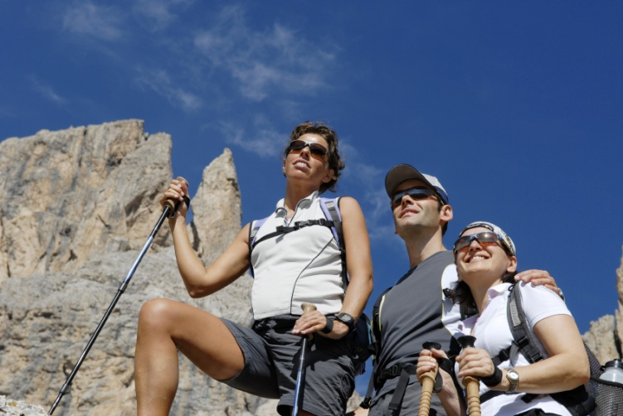
Жить здорово !
или
главные заповеди здорового образа жизни
Автор: учитель информатики, МОУ Гребневская СОШ
Ибрагимова Татьяна Николаевна

Slide 2
Валеология-наука о
здоровом образе жизни
Что же влияет на здоровье?
образ жизни – 50 %
окружающая среда – 20 %;
медицинское обслуживание – 10 %;
наследственность – 20%.
50 % говорит о том, что многое
зависит от самих себя

Slide 3
Правила здорового образа жизни
1. Правильное питание
2. Полноценный сон
3. Активная деятельность
и активный отдых
4. «Нет!» - вредным привычкам

Slide 4
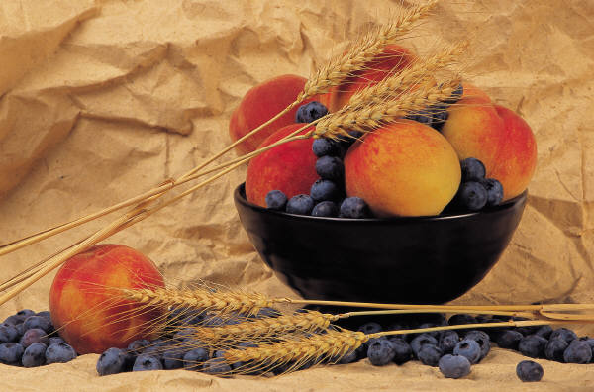
Правильное питание

Slide 5
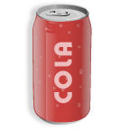
Доводы против:
8 кусков сахара
подсластитель аспартам
ортофосфорная кислота
Е 338
углекислый газ
кофеин
Kola = бытовая химия

Slide 6
Коды пищевых добавок,
которые опасны для организма человека
Запрещенные – Е103, Е105, Е111, Е121, Е123, Е125, Е126, Е130, Е152
Опасные – Е102, Е110, Е120, Е124, Е127
Подозрительные – Е104, Е122, Е141, Е150, Е171, Е173, Е180, Е241, Е477
Ракообразующие – Е131, Е210-217, Е240, Е330
Вызывающие расстройство кишечника – Е221-226
Вредные для кожи – Е230-232, Е239
Вызывающие нарушение давления – Е250, Е251
Провоцирующие появление сыпи – Е311, Е312
Повышающие холестерин – Е320, Е321
Вызывающие расстройство желудка – Е338-341, Е407, Е450,Е461-466

Slide 7
Правила здорового питания
Пища должна быть разнообразной
(растительной и животной)
Поддерживайте нормальный вес
Ешьте продукты с низким содержанием жиров,
обязательно употребляйте растительное масло
Ешьте больше фруктов и овощей
Употребляйте меньше сахара и соли
Соблюдайте режим питания:
(завтрак, обед, ужин)

Slide 8
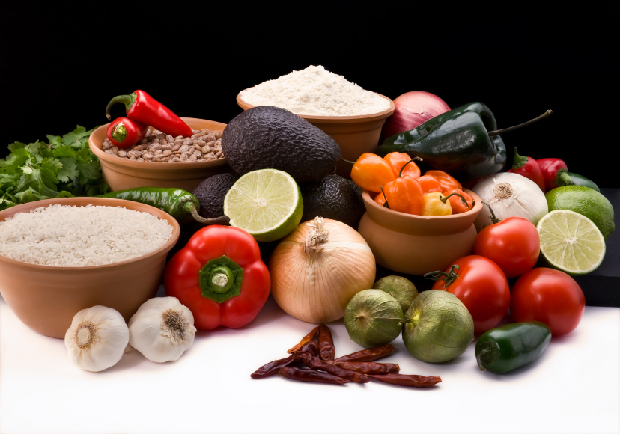
Корзина здоровья
салат, укроп,
петрушка
сельдерей
лук, чеснок
картофель
капуста
морковь
свекла
помидоры
огурцы
баклажаны
болгарский перец
тыква
яблоки
груши
бананы
вишня
черешня
черная
смородина
черника
малина
клубника
апельсины
гранаты
хурма

Slide 9
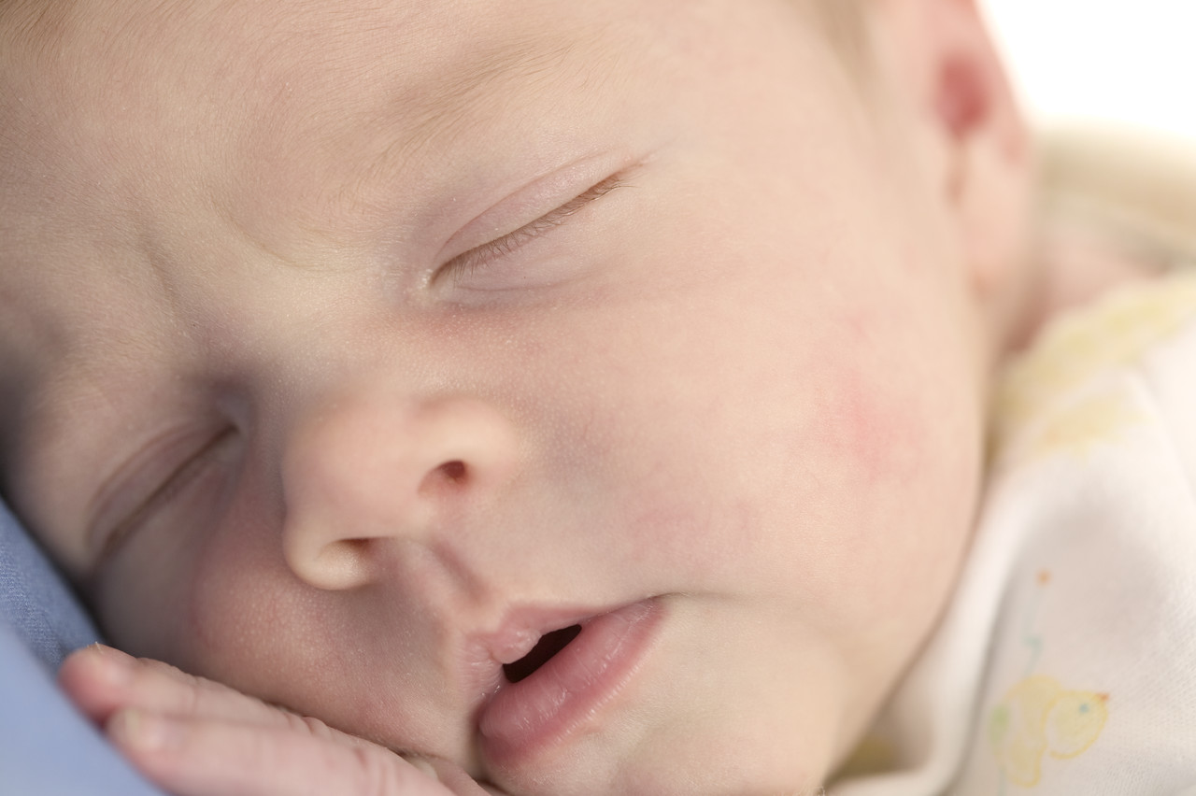
Полноценный сон
Нехватка сна влияет на продолжительность жизни; приводит к сердечным заболеваниям, повышенному давлению, диабету, повышенному холестерину и ожирению.

Slide 10
отгадайте пословицы:
От хорошего сна….
Сон – лучшее…….
Выспишься………..
Выспался – будто вновь…
..Молодеешь
..Лекарство
..Помолодеешь
..Родился

Slide 11
Активная деятельность
и активный отдых
Статистика:
Сидячий образ – одна из десяти причин
смерти и инвалидности во всём мире
Дефицит физической активности –
это причина 2-х миллионов смертей
в год
Менее 30 % молодежи ведет активный
образ жизни

Slide 13

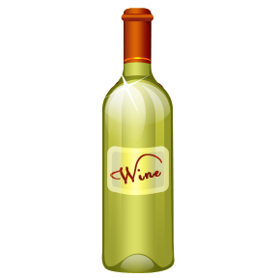
«НЕТ!» - вредным привычкам
Длительной работе
на компьютере
Алкоголю
Наркотикам
Курению

Slide 14
Вредные факторы при
длительной работе
на компьютере:
Сидячее положение в течение
длительного времени
Воздействие электромагнитного
излучения монитора
Утомление глаз, нагрузка на
зрение
Перегрузка суставов кистей
Стресс при потере информации

Slide 15
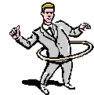

Есть выход:
физкульминутка
упражнения
для глаз

Slide 16
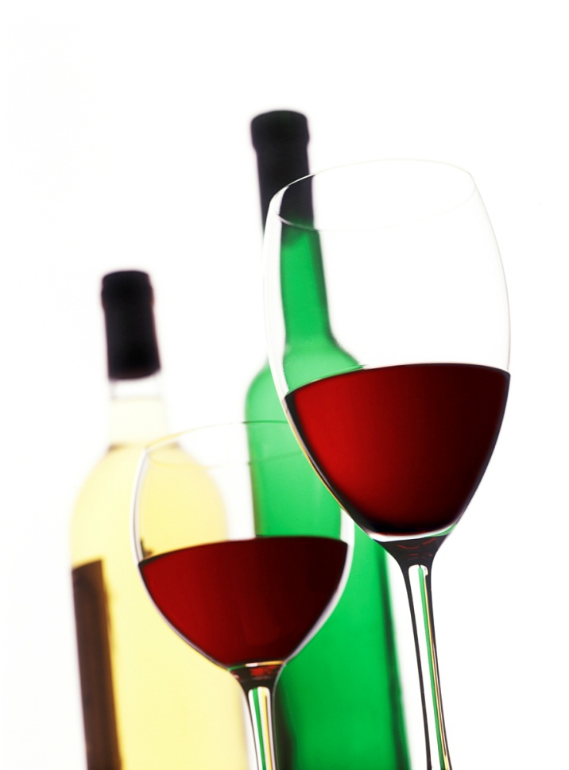
алкоголю-
«НЕТ!»

Slide 17
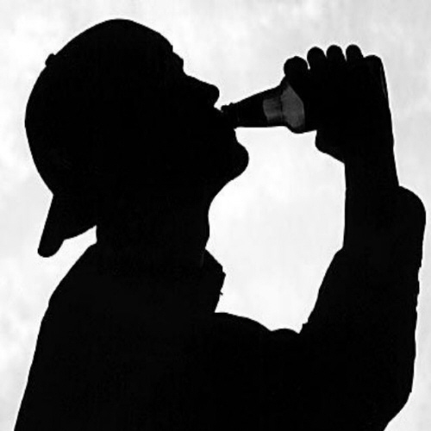
Почему тянутся к алкоголю подростки?
от тоски
желания выглядеть старше
желания не отстать от компании

Slide 18
Последствия:
страдают внутренние органы: разрушаются
печень, почки, сердце и мозг человека
человек теряет волю, смыслом жизни становится безделье и употребление спиртных напитков
страдает психика: появляются угнетение, агрессия, депрессия
страдает характер, личность постепенно
деградирует
человек теряет друзей, бросает учёбу или работу

Slide 19
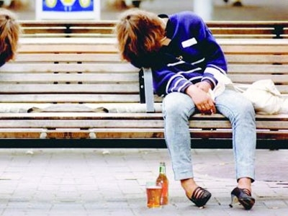
Задумайся об этом. И если ты
согласен с нами –
разбей первую рюмку!!!
И тогда второй не будет никогда!

Slide 20
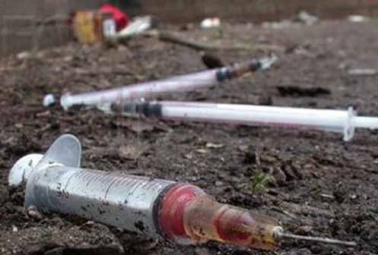
наркотикам-
«НЕТ!»

Slide 21
Наркотики = «зависимость»
Для возникновения физической зависимости достаточно 3-7 дней приёма какого-либо наркотика. После 20 дней приёма зависимость возникает в 100% случаев. После возникновения зависимости у человека развиваются депрессии, приступы паники страха, психозы, резкое ухудшение памяти……..синдром органического поражения мозга.
Наркотики = гепатит и СПИД

Slide 22
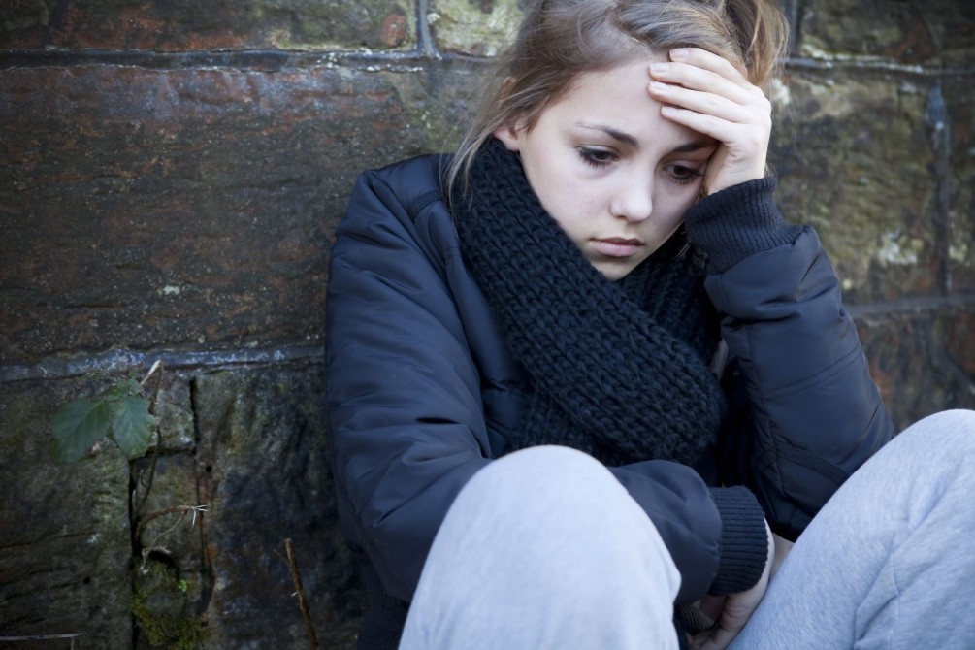
Взросление – процесс не из лёгких. Научись смело решать проблемы. Если чувствуешь, что не можешь справиться в одиночку, поговори с родителями или с другими взрослыми, которые помогут найти решение. Никогда не позволяй другим поколебать твою решимость и независимость! Никогда не балуйся наркотиками! Будешь расплачиваться всю жизнь!!!

Slide 23


Slide 24
курению -
«НЕТ!»

Slide 25
Результаты
исследований причин
курения учащихся
Возрастные группы | Подражание другим школьникам студентам | Чувство новизны, интереса | Желание казаться взрослым, самостоя- тельным | Точной причины не знают
Учащиеся 5-6 кл. 7-8 кл. 9-10 кл | 50,0 35,6 25,5 | 41,5 30,0 24,0 | 5,5 10,4 15,0 | 3,0 24,0 35,5

Slide 26
ФАКТЫ:
Из каждых 100 человек, умерших от рака, 90 курили.
Из каждых 100 человек, умерших от хронических заболеваний лёгких, 75 курили.
Из каждых 100 человек, умерших от ишемической болезни сердца, 25 курили.
Табачный дым в 4 раза более загрязнён токсичными веществами по сравнению с выхлопными газами автомобиля.

Slide 27
Если человек начал курить в 15 лет, продолжительность его жизни уменьшается более чем на 8 лет. Начавшие курить до 15 лет, в 5 раз чаще умирают от рака, чем те, кто начал курить после 25 лет.
Уровень смертности детей при родах у курящих матерей в среднем выше на 30%,чем у не курящих.
Курение во время беременности повышает риск мертворождения, а также число врождённых дефектов у ребёнка.
Выкуривая 20 сигарет в день, человек дышит воздухом, загрязнённость которого в 580-1100 раз превышает санитарные нормы.

Slide 28
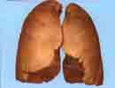
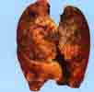


Сравни и сделай выводы
Легкие некурящего
Легкие курящего
Легкие после 5 лет курения
после 25 лет курения

Slide 29
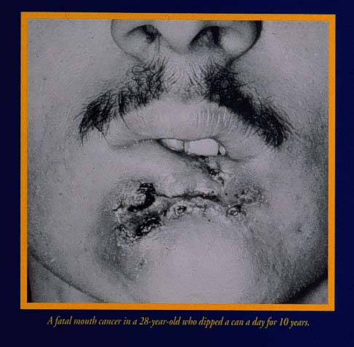
Рак ротовой полости у
28-летнего курильщика с 10-летним стажем

Slide 30
Игра
«Что здесь зашифровано?»
Акшлеь
дыокша
неболиз асдцер
сартгти
акр егликх
яарння мресть
ваилднетиось
ракисе
ыщормин
Кашель
Одышка
Болезни сердца
Гастрит
Рак лёгких
Ранняя смерть
Инвалидность
Кариес
Морщины

Slide 31

Опыт «Сердце курильщика»
Сердце-это важнейшая мышца организма, перекачивающая кровь. Табачные яды заставляют сердце биться чаще, чем ему положено.
Задача. Сердце нормально тренированного человека бьётся с частотой 70 ударов в минуту.
Сердце курящего вынуждено делать на 5-10 ударов в минуту больше.
Сколько дополнительных ударов приходится сделать сердцу курильщика за сутки?
Ответ: на 7 200 – 14 400 ударов

Slide 32
Суд над курением
Аргументы
против курения:
Портит цвет кожи
Придаёт жёлтый оттенок зубам
Разрушает лёгкие
Поражает сердце
Снижает физическую активность
Вызывает раковые опухоли.
Аргументы за курение
(а точнее мифы):
Успокаивает нервы
Снимает головную боль
Помогает сосредоточиться
Это модно
Помогает остаться стройным
Помогает согреться в холод.

Slide 33
В экономически развитых странах мода на курение проходит.
Сейчас в моде стройная фигура, гимнастика, культуризм, оздоровительные процедуры. Курить не престижно. Курение может испортить здоровье и карьеру. Всё больше предпринимателей отказываются принимать на работу курящих.

Slide 34
Сделай вывод о том, нужна ли тебе сигарета?!

Slide 35
При подготовке данного мероприятия были использованы
Internet – ресурсы:
http://www.pomni.info/pomni/home/view/pishevie_dobavki.htm
http://brosaem.info/detskyalkogolizm.php
http://1september.ru/article.php?ID=200100502
http://www.russlav.ru/narkotik/podrostkovay_narkomaniya.html
http://zephire.ru/index.php/podrostki/50-podrostok-i-narkotiki
http://uchi.ucoz.ru/publ/otrytye_uroki/otkrytyj_urok_po_teme_quot_zdorovyj_ obraz_zhizni_quot/3-1-0-183
http://www.nosmoking.ru/org_mgct_passivesmoke.shtml
http://newsru.com/dossier/8536.html
http://www.nosmoking.ru/

